Slide 1
Chapter II Control Statements
Prepared by Mr. Var Sovanndara
http://www.tutorialspoint.com/cplusplus/index.htm

Slide 2
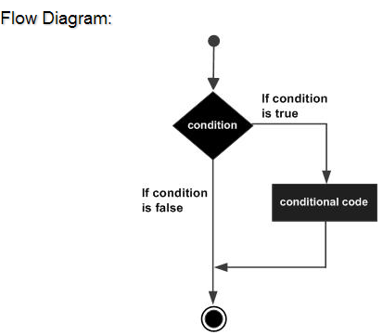
1. If statements
syntax:
if(Boolean_expression)
{
statement(s);
}

Slide 3
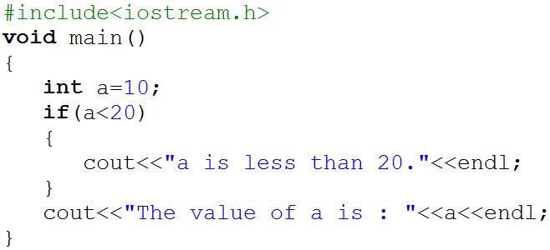

Cont’d
Example:

Slide 4
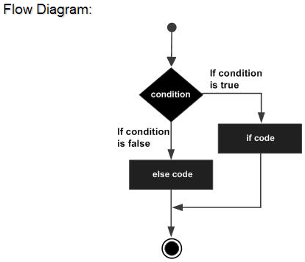
2. if…else…statements
Syntax:
if(Boolean_expression)
{
statement(s);
}
else
{
statement(s);
}

Slide 5
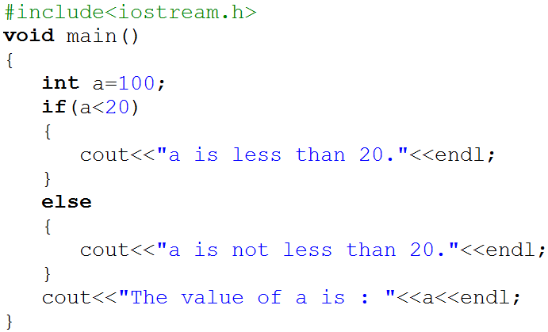

Cont’d
Example:

Slide 6
3. if…else if…else statement
Syntax:
if(Boolean_expression)
{
statement(s);
}
else if(Boolean_expression)
{
statement(s);
}
else if(Boolean_expression)
{
statement(s);
}
…………………………………………
else
{
statement(s);
}

Slide 7

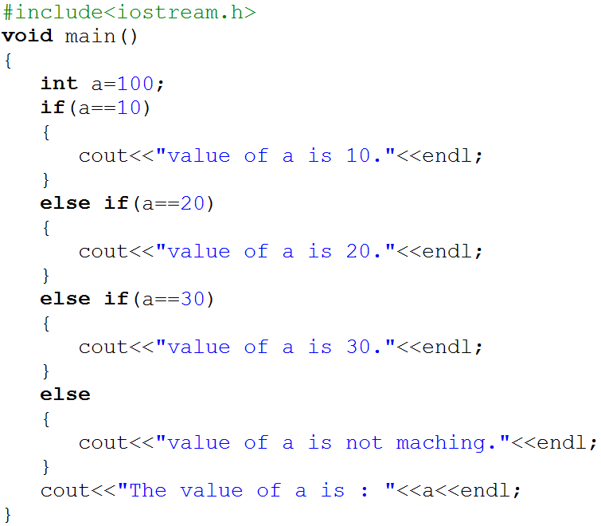
Cont’d
Example:

Slide 8
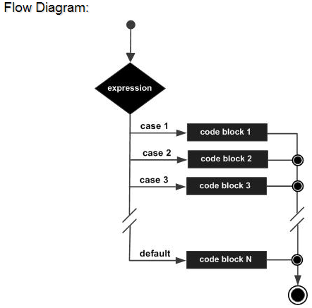
4. switch statement
Syntax:
switch(expression)
{
case constant-expression:
statement(s);
break;
case constant-expression:
statement(s);
break;
…………………………………………
default:
statement(s);
}

Slide 9
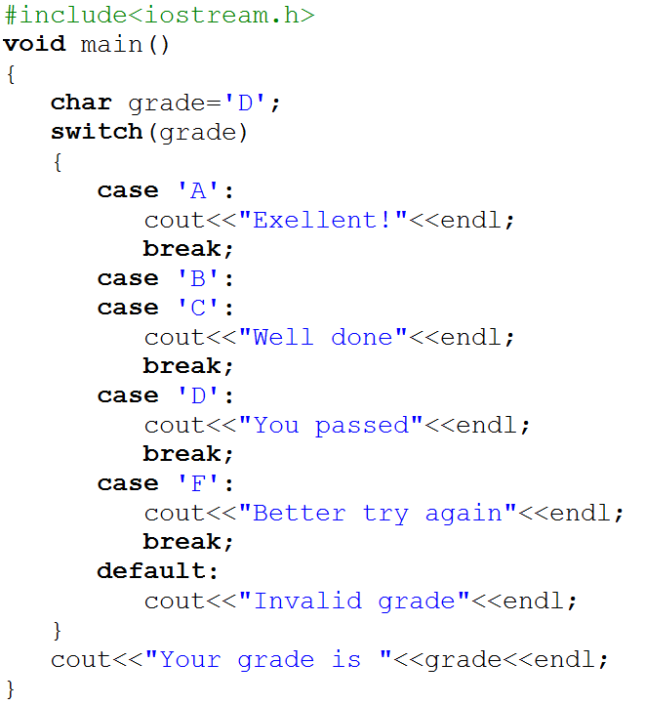

Cont’d
Example:

Slide 10
5. Nest if…else statement
Syntax:
if(Boolean_expression 1)
{
statement(s); //Optional
if(Boolean_expression 2)
{
statement(s);
}
else
{
statement(s);
}
}
else
{
statement(s); //Optional
if(Boolean_expression 3)
{
statement(s);
}
else
{
statement(s);
}
}

Slide 11
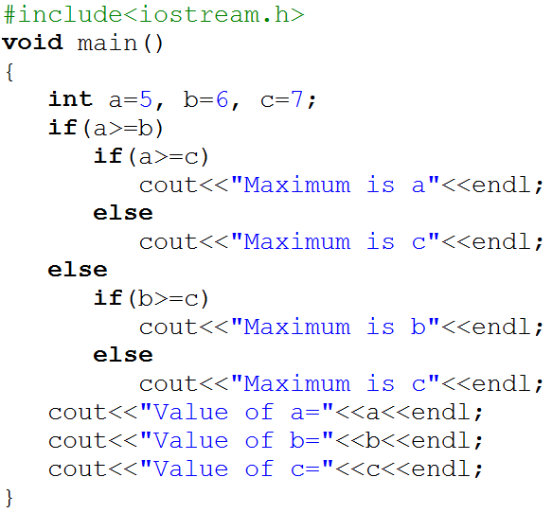

Cont’d
Example:

Slide 12
6. Nest switch
Syntax:
switch(expression1)
{
case constant-expression:
switch(expression2)
{
case constant-expression:
statement(s);
break;
}
break;
}

Slide 13

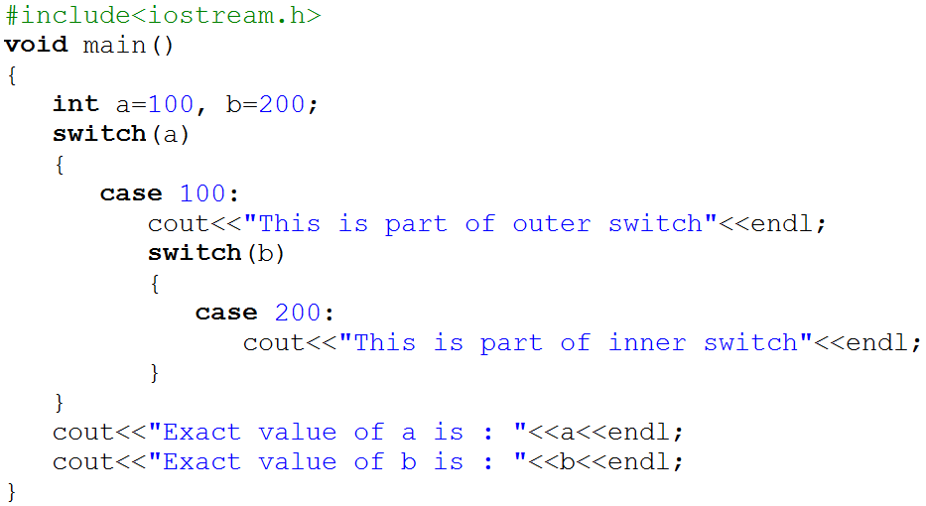
Cont’d
Example:

Slide 14
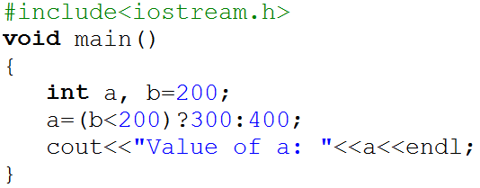
7. Conditional operator
Syntax:
exp1?exp2:exp3;
Example:

Slide 15
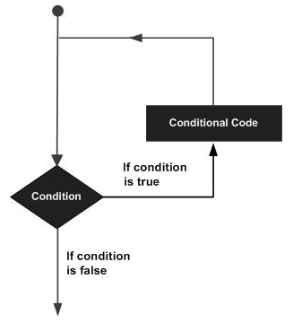
8. Control Loops

Slide 16
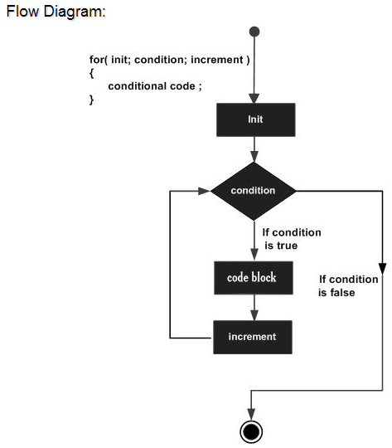
8.1 For loop
Syntax:
for(initial; condition; increment/decrement)
{
statement(s);
}
initial: ជាតំលៃចាប់ផ្តើម
Condition: ជាលក្ខខណ្ឌដើម្បីអោយ loop ដំណើរការ
Increment/decrement: ជាកំនើន​ ឬ​ ការថយ

Slide 17
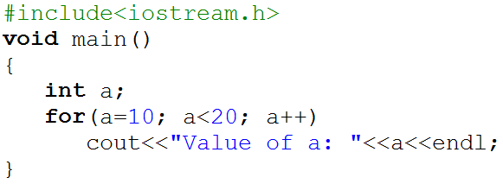
Cont’d
Example:

Slide 18
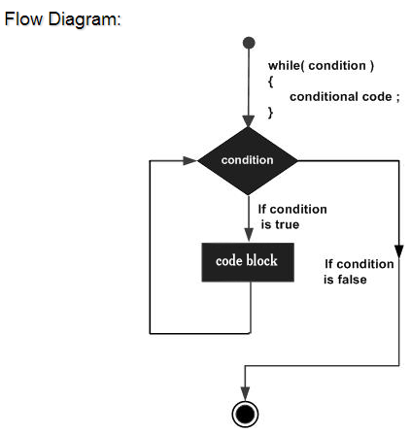
8.2 While loop
Syntax:
while(condition)
{
statement(s);
}

Slide 19
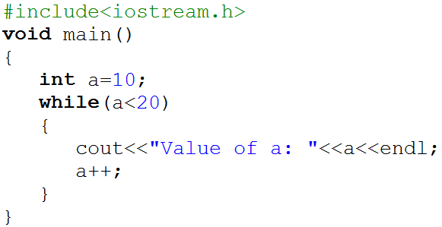
Cont’d
Example:

Slide 20
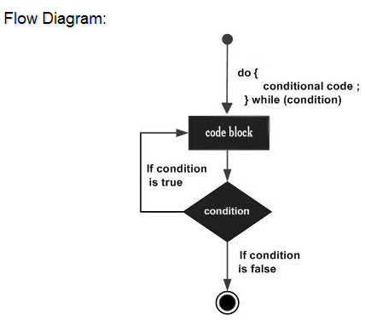
8.3 do-while loop
Syntax:
do
{
statement(s);
}while(condition);

Slide 21
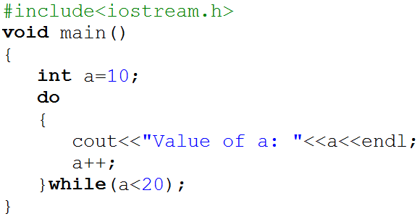
Cont’d
Example:

Slide 22
8.4 Nest loop
Syntax: nest for
for(initial; condition; increment)
{
for(initial; condition; increment)
{
statement(s);
}
statement(s);
}
Syntax: nest while
while(condition)
{
while(condition)
{
statement(s);
}
statement(s);
}
Syntax:
do
{
do
{
statement(s);
}while(condition);
statement(s);
}while(condition);

Slide 23
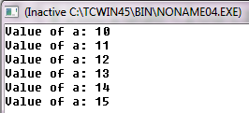
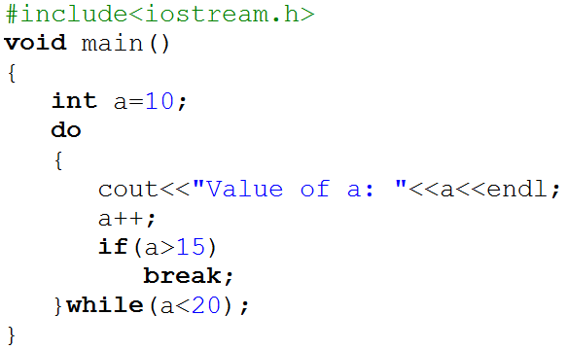
9. break statement
Keyword “break” មាននាទីបញ្ចប់តំបន់ណាមួយនៃកម្មវិធី
Example:

Slide 24
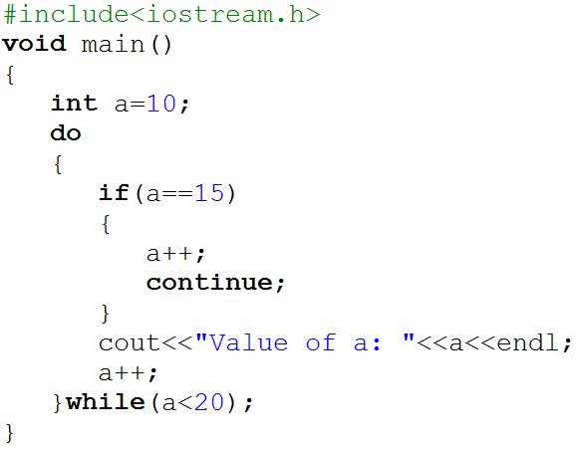
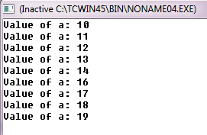
10. Continue statement
Keyword “continue” ត្រូវបានប្រើសំរាប់នាំដំណើរការរបស់ loop ត្រលប់ទៅលើវិញ
Example:

Slide 25
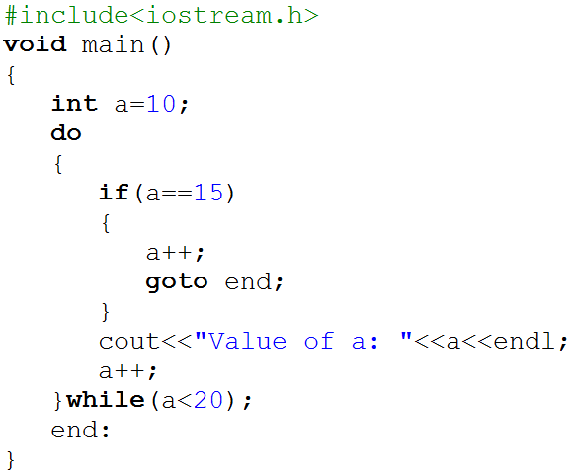
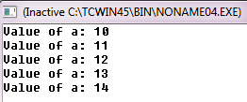
11. goto statement
Keyword “goto” ត្រូវបានប្រើសំរាប់នាំដំណើរការកម្មវិធីទៅកាន់ចំនុចណាមួយ
Example:

Slide 26
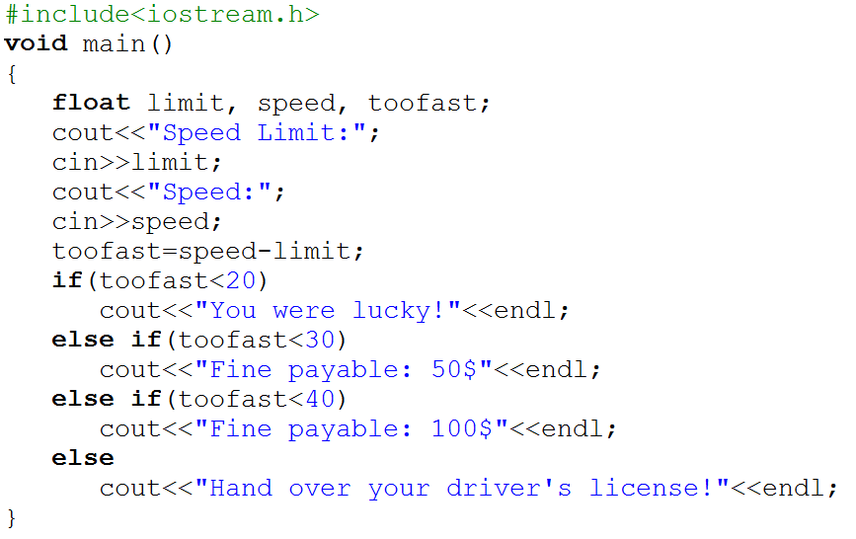
លំហាត់អនុវត្តន៍

Slide 27
